Slide 1
百度EasyDL参赛分享
分享人：王荣胜
2020.05.11

Slide 2
第一场：EasyDL图像识别创新应用大赛
时间：2020.04.24-04.30

Slide 3
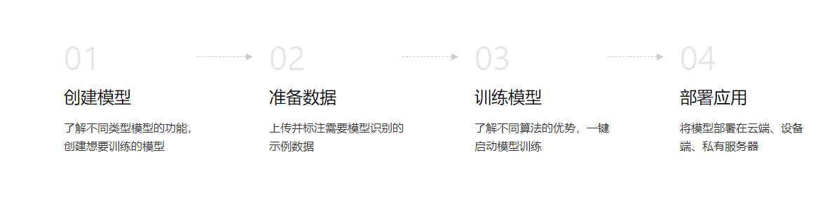
EasyDL经典版网址：https://ai.baidu.com/easydl/lite

Slide 4
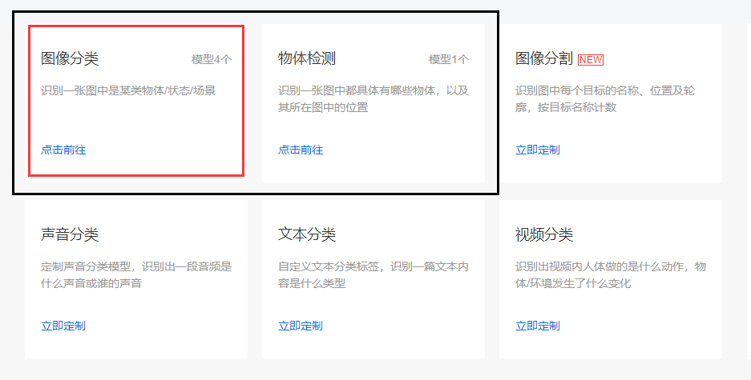
创建模型
图像分类的数据不需要进行标注；物体检测的数据需要进行在线标注或者线下标注；

Slide 5
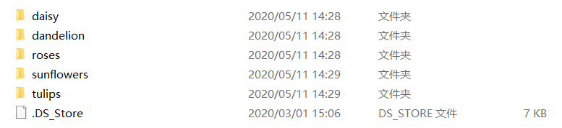
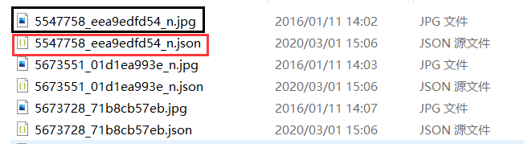
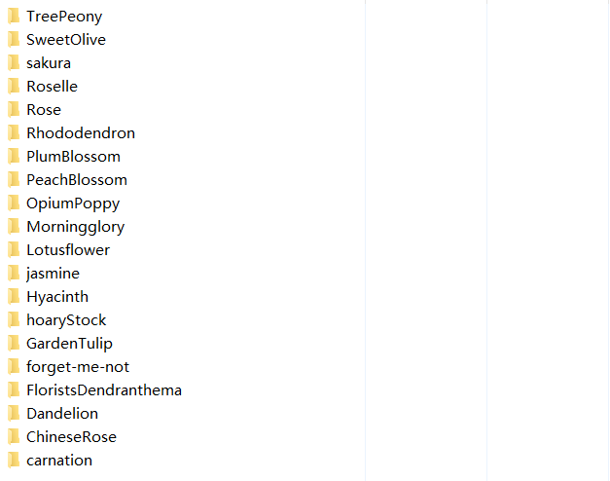
准备数据
官方提供数据（5种花朵，已标注）：邹菊、蒲公英、玫瑰花、向日葵、郁金香；
自制数据（20种花朵，未标注）：杜鹃花、风信子、桂花、荷花、菊花、康乃馨、洛神花、玫瑰、梅花、茉莉花、牡丹、蒲公英、牵牛花、桃花、勿忘我、罂粟花、樱花、郁金香、月季、紫罗兰；
20种花朵
574 MB
每种花1000张
共20000张

Slide 6
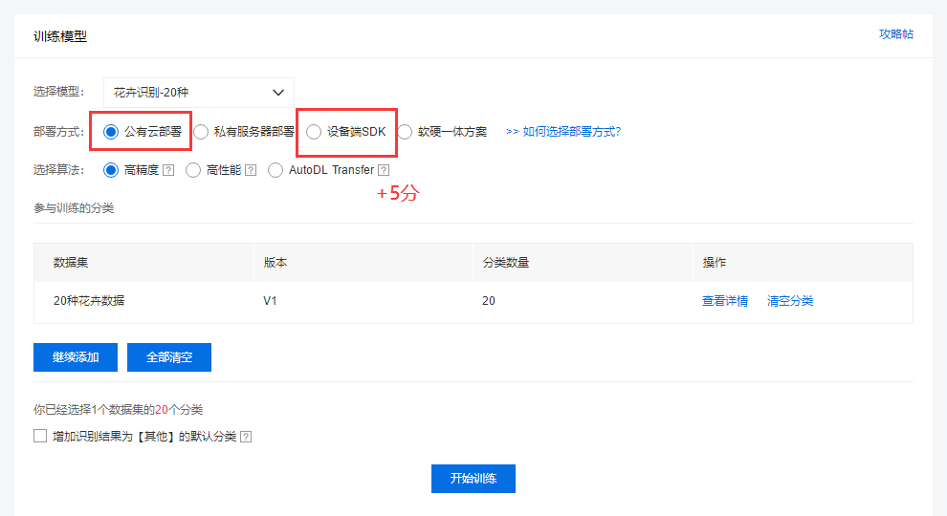
训练模型

Slide 7
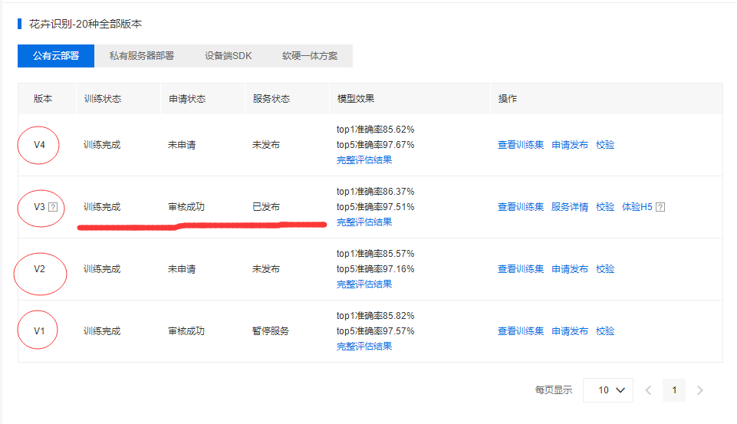
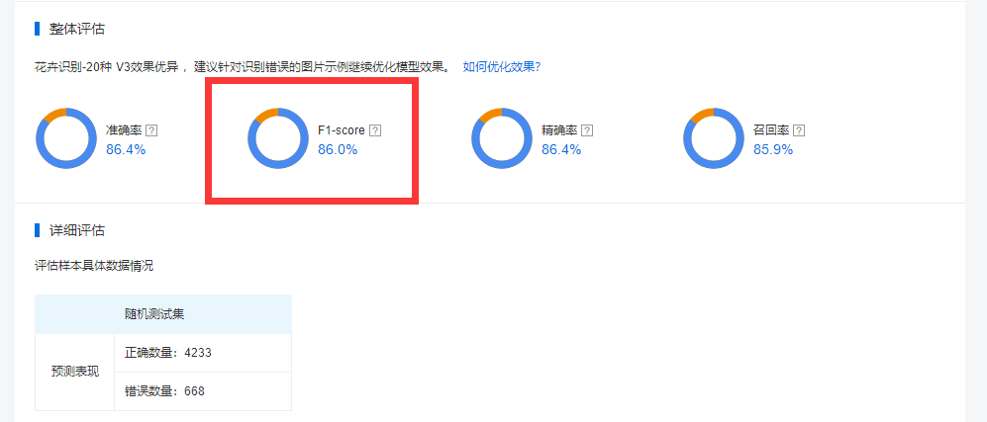
部署应用

Slide 8
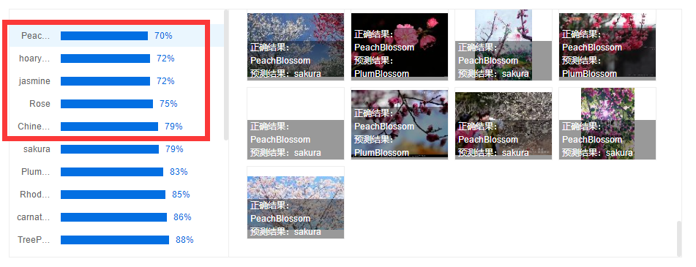
模型误差分析
4次模型训练，F1-score的值始终在85%-86%之间，最高为86%，大概原因：
（1）模型识别图片较差的花朵类型为：桃花、紫罗兰、茉莉花、玫瑰、月季花、樱花，查看原始图片，图片中花朵数据杂乱，难以辨认，这里因为我没有进行数据的清洗。
（2）每种花朵的数量为1000张，根据官方的观点，数据集增大后是可以提高模型精确度的。但是我并没有再增加数据集。

Slide 9
参赛经验总结
清晰自己的问题（如图片分类还是物体检测）：图片分类就按照文件夹名称进行分门别类放置数据；物体检测就提前进行在线标注或者线下标注；
不论是提供的数据还是自制数据，都要进行数据清洗；
图片分类问题转化为物体检测问题将会获得更高的模型准确率，当然这需要耗费你的时间精力去进行大量的标注工作；
如果可以的话，要进行采集更多的数据；
参赛要认真阅读官方参赛要求，比如这次比赛要求与【春天】相关；
遇到问题不要急于去群里询问，官方文档写的清晰；

Slide 10
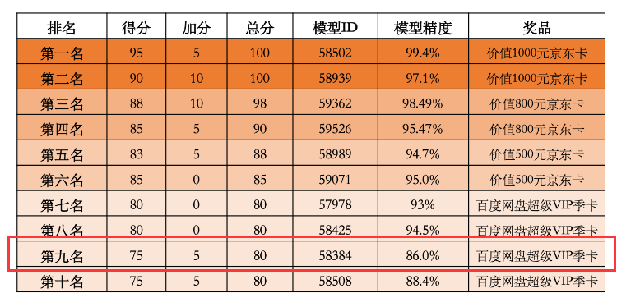
参赛结果

Slide 11
第二场：EasyDL通用场景识别算法大赛
时间：2020.05.07-05.13

Slide 12
EasyDL专业版网址：https://ai.baidu.com/easydl/pro/

Slide 13
分析业务需求
在本次大赛中，主办方将会为大家提供一个包含数百个场景、上万图片数据的公开数据集供大家选择，选手们可根据自己的情况选取数据，也可添加自己的业务数据，在百度大脑一站式AI开发平台EasyDL上使用专业版的CV模型-图像分类或物体检测模型，训练一个通用场景识别模型。

Slide 14
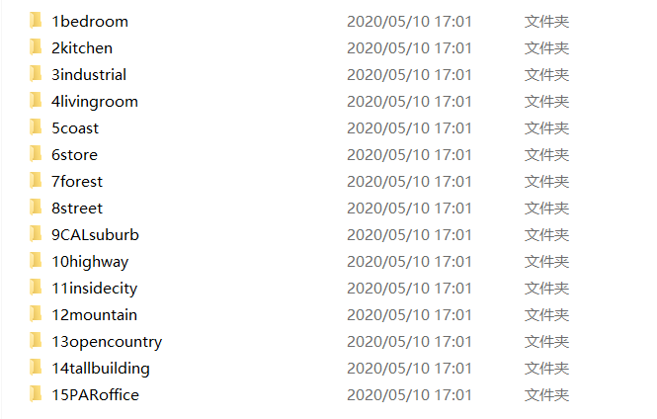
准备数据
官方公开数据：包含a-z文件夹，每个文件夹内都是有多个场景存在；
自制数据集：
本次参与EasyDL专业版进行自制数据集训练，逃离不开数据标注，因此还是要费时费力进行标注的，在这里我推荐的是自己手工标注，百度提供的智能标注并不是很好用。
15个场景
80MB
共4467张

Slide 15
创建项目

Slide 16
配置任务并启动

Slide 17
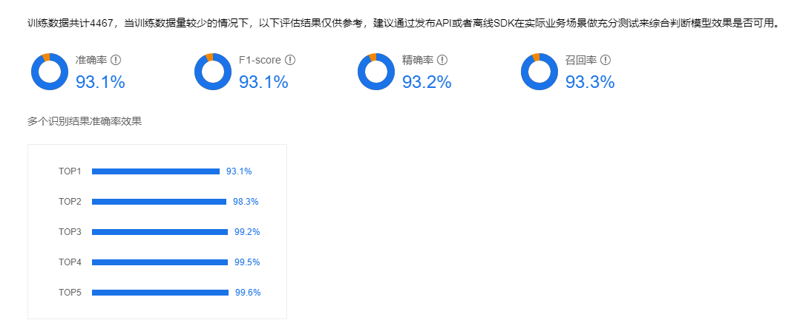
部署模型

Slide 18
参赛经验总结
对于重复的多个标注动作，我建议使用【按键精灵2014】录制鼠标宏，让宏进行自主的数据标注（本次参赛中，使用此方法，我的数据标注速度从10+小时缩短到3+小时）；
仔细阅读官方文档，选择适合的数据增强策略、神经网络；
因为官方给了每个人100个小时的GPU使用时间，所以【最长训练时间】一定要设置足够大，不要因为时间设置提前结束训练；

